Slide 1
«Текст урока: выбор эффективного пути»

Slide 2
Учебный предмет: русский язык Учебная тема: Описание помещения Класс: 6 Название учебной ситуации: «А у нас в квартире газ. А у вас?»

Slide 3
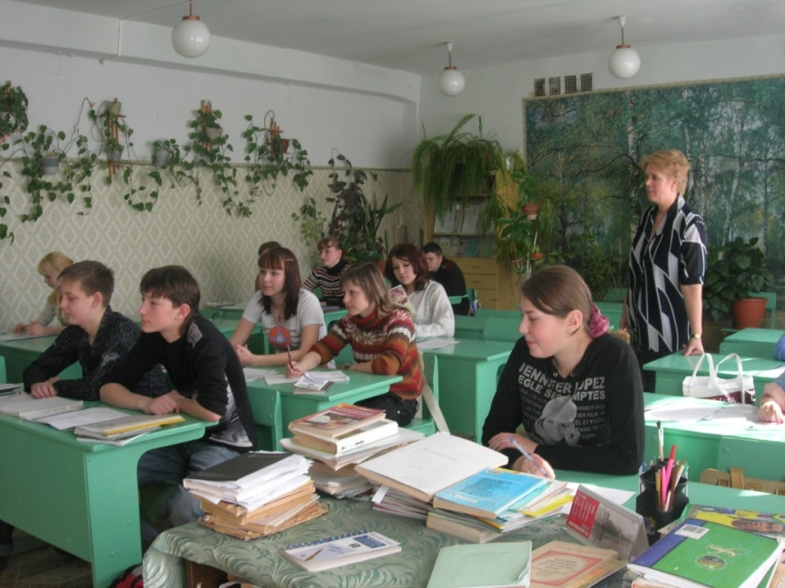
Планируемые результаты:
Личностные: формирование творческой самореализации.
Метапредметные: анализировать языковой материал; строить речевое высказывание в устной и посьменной форме, находить, интерпретировать и оценивать информацию; работать в группе; ставить цель, планировать, осуществлять взаимооценку.
Предметные: использовать знания описания помещения для проектирования интерьера помещения.

Slide 4
Краткое описание задачи:
Перед выполнением учебной ситуации «А у нас в квартире газ. А у вас?» вам будет предложен для прочтения текст. Отвечая на вопросы к нему и выполняя определённые задания, вы сможете научиться планировать внутреннее пространство помещения, в котором находитесь.

Slide 5
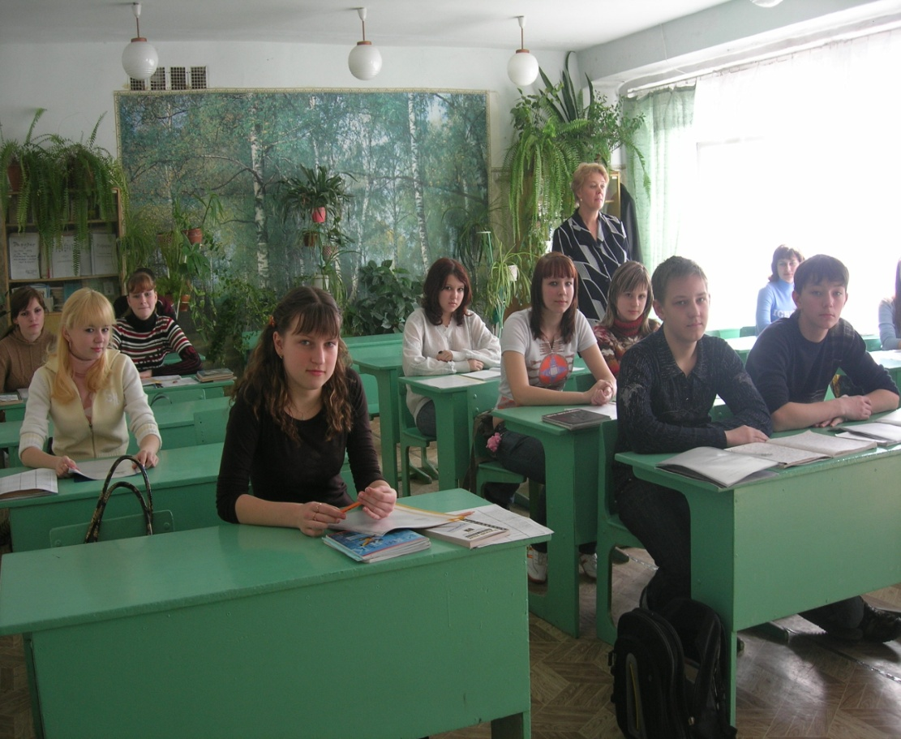
Читательское умение: Находить и извлекать информацию в тексте Вопросы
1. Каково значение слова «интерьер»?
2. С чем связано существование интерьера?
3. Какие слова расширяют смысловое поле слова «интерьер»?
4. Как изменялись виды интерьера?

Slide 6
Читательское умение: Интегрировать и интерпретировать информацию
Вопросы
1. Есть ли в тексте ответ на вопрос: Почему люди с древнейших времён уделяли особое внимание интерьеру?
2. Как называется профессия, связаннаяс планированием (проектом) внутреннего пространства помещения?
3. Представьте себя в роли дизайнера: при проектировании внутренней обстановки помещения на что Вы обратили бы внимание прежде всего?
4. Как интерьер может отражать интересы, вкусы, предпочтения хозяина?

Slide 7
Читательское умение: Осмысливать и оценивать содержание и форму текста (связь с собственными убеждениями и опытом)
Вопросы
1. Какая информация прочитанного текста оказалась для вас новой?
2. Какую дополнительную информацию вы посоветовали бы автору текста включить? О чём будет эта информация?

Slide 8
Читательское умение: Использовать (применять) информацию
Вопрос / задание
Классный руководитель объявил о том, что скоро в классе будет проводиться ремонт. С учётом тех знаний, которые вы получили по теме «Описание помещения», составьте (нарисуйте) план-карту класса, в котором бы Вы хотели учиться после ремонта.

